Slide 1
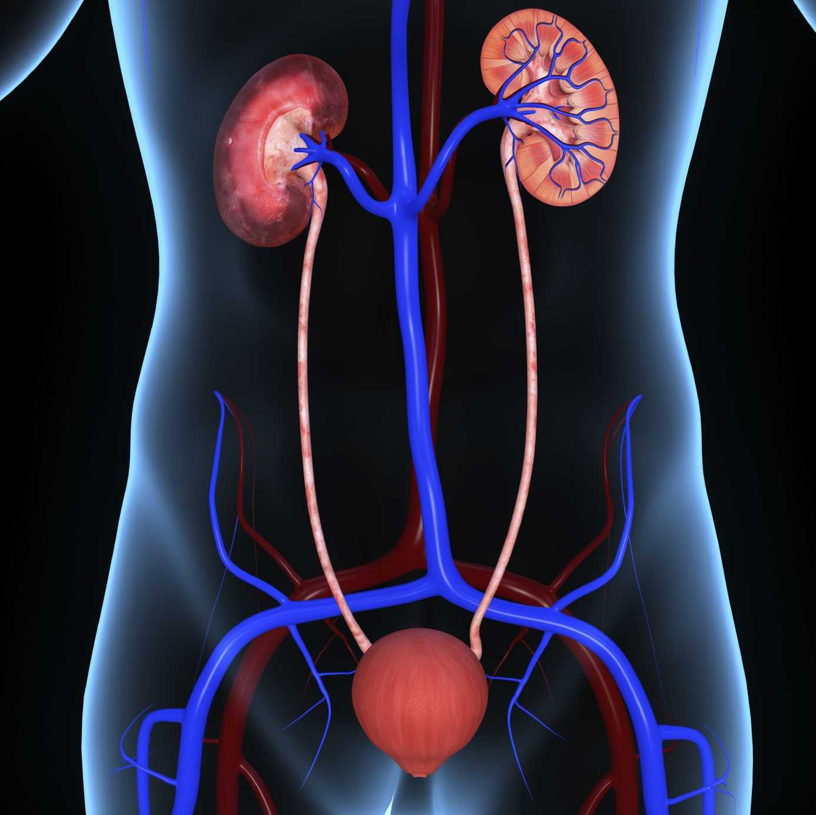
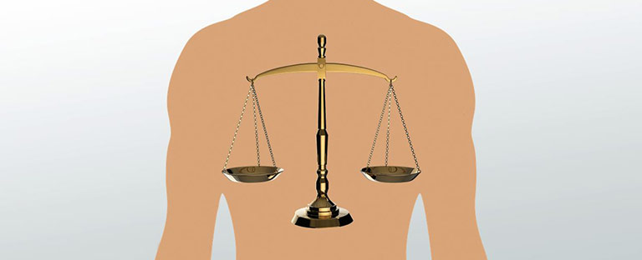
UNITAT 5:
HOMEÒSTASI. APARELL URINARI
1r BATXILLERAT
Biologia Humana
INSTITUT JOAN RAMON BENAPRÈS

Slide 2
1. HOMEÒSTASI
Regulació dels nivells d’aigua i ions minerals del medi intern per mantenir-se en equilibri.
Procés | Òrgan implicat | Entrada/sortida de substàncies
Alimentació
Micció
Sudoració
Expiració
Defecació
aparell digestiu
(regulat per ronyons i hipotàlem)
entrada aigua/ions
ronyons i vies urinàries
sortida aigua/ions
pell
sortida aigua/ions
pulmons
sortida aigua
intestí gros
sortida aigua/ions

Slide 3
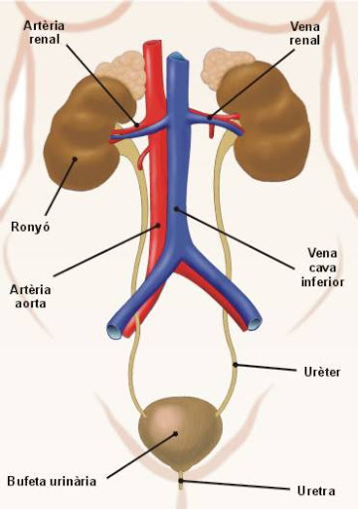
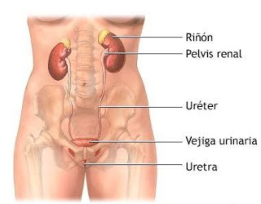
2. L’APARELL URINARI
Excreció: expulsió a l’exterior de productes de reaccions químiques i substàncies inservibles o perjudicials.
Glàndules suprarenals
Altres òrgans que participen en l’excreció:
Pulmons
Pell
Intestins

Slide 4
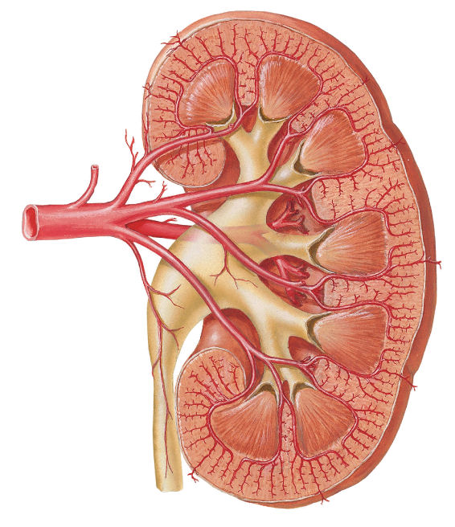
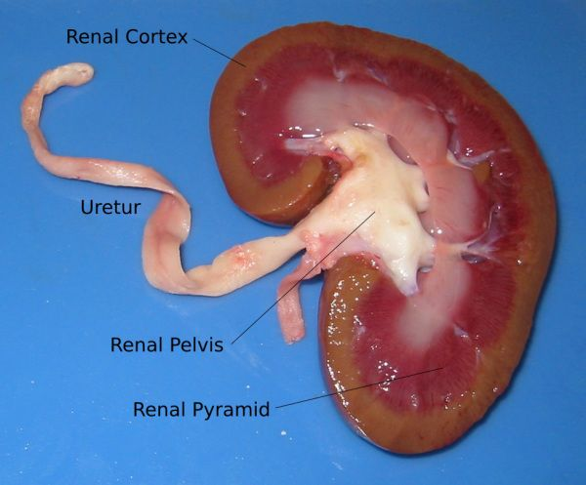
2.1 Ronyons
Produeixen l’orina
2 òrgans a la regió lumbar
Aprox. 10 cm
Entre 150-300 g
Hílum (part còncava) connectat amb artèria i vena renals, vasos limfàtics, nervis i urèter
Càpsula renal
Vasos renals
Pelvis renal
Medul·la
Còrtex
Hílum
Urèter
Piràmide de Mapighi

Slide 5
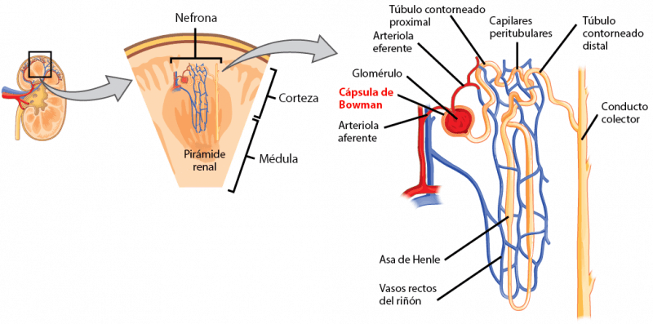
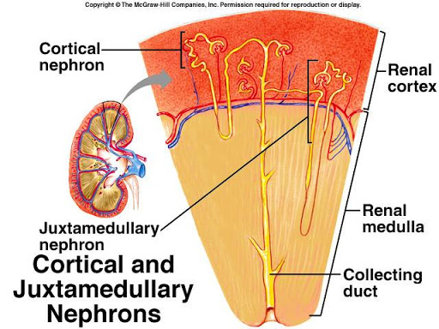
Nefrones: unitats funcionals del ronyó, s’encarreguen de filtrar la sang.
Segment contornejat proximal
Segment contornejat distal
Glomèrul
Càpsula de Bowman
Conducte col·lector
Nansa de Henle
Túbul renal

Slide 6
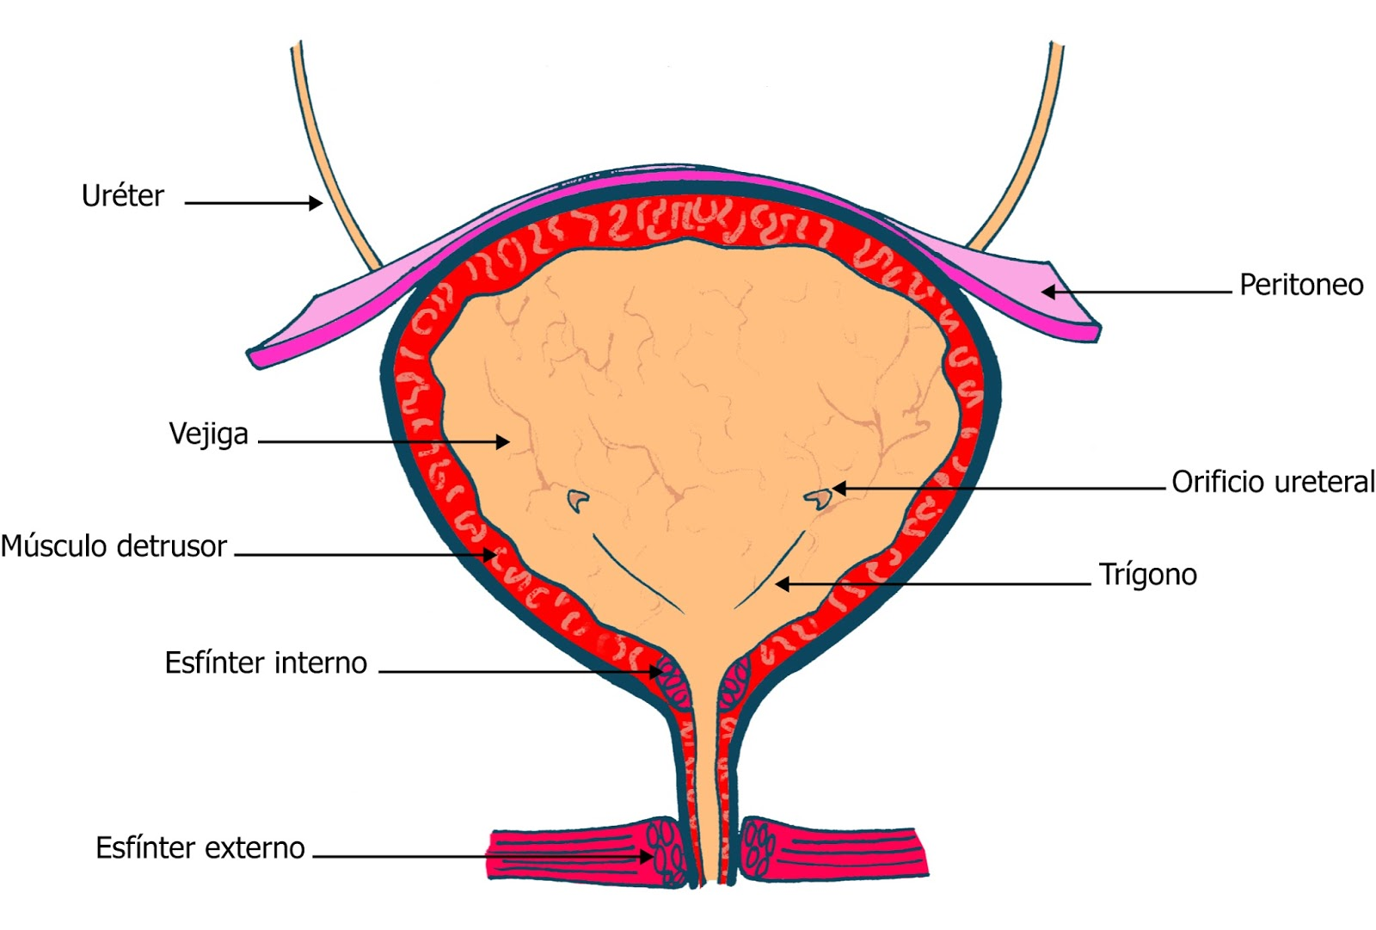
2.2 Vies urinàries
Urèters: conduir orina dels ronyons a la bufeta.
        2 conductes (un per ronyó)
        Aprox. 30 cm
        Capes musculars moviments peristàltics (progressió orina)
Bufeta: emmagatzemar l’0rina abans de ser expulsada.
        Capes musculars elasticitat (canvis de forma)
        aferents receptors tensió paret
        Neurones contracció músculs bufeta
        eferents
        (SNA Parasimpàtic) relaxació esfínter intern
Uretra: expulsar l’orina a l’exterior.
        Dones - 3 cm
              - esfínter extern
              a l’orifici vaginal
        Homes - 20 cm
              - esfínter extern
              al gland
Contracció Relaxació

Slide 7
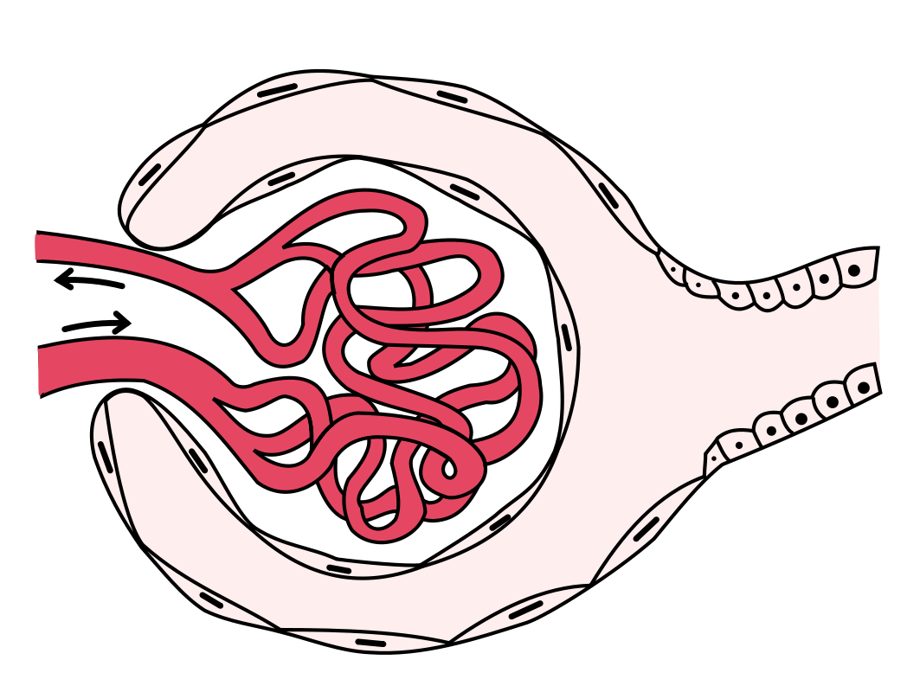
2.3 Formació de l’orina
Nefrones: - 1 milió per ronyó
- Filtren 180 litres de plasma al dia
- Formen 1,5 litres d’orina al dia
Filtració: substàncies passen de la sang a l’orina primària en el glomèrul.
Càpsula de Bowman
Glomèrul
glucosa
ions
H₂O
àc. uric
urea
macromolècules
i cèl·lules
Túbul renal

Slide 8
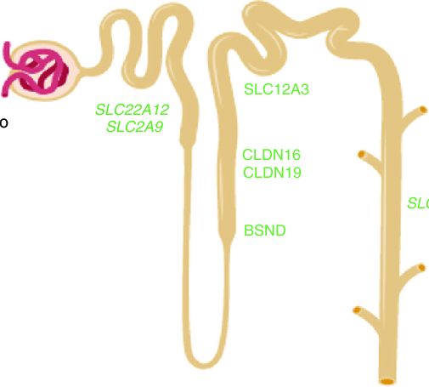
Reabsorció: substàncies passen de l’orina a la sang per formar l’orina final.
urea
glucosa
àc. uric
H₂O
ions
90-99%
20-50%
NH₃
97-99,5%
100%
Secreció:
Les parets del túbul renal secreten substàncies que no estan al plasma, com amoníac (NH₃), i formen part de l’orina.
97-99,5%

Slide 9
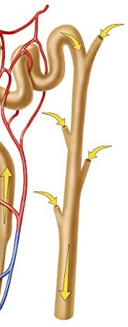
Conducció: orina final es dirigeix a la pelvis renal pel conducte col·lector.
urea
àc. uric
ions
H₂O
NH₃
Composició orina
0,01% 0,05% 2,5% 1,5% 95%

Slide 10
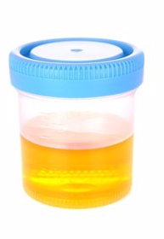
Activitat 1.
Les nefrones són les encarregades de formar l’orina a partir de la filtració de la sang. Però aquest procediment no és directe, sinó que segueix uns passos.
Fes una taula amb totes les diferències entre la sang, l’orina primària i l’orina final.
 | Sang | Orina primària | Orina final
Localització
Components
Color (degut a...)

Slide 11
2.4 Regulació de la funció renal
La reabsorció als túbuls renals està regulada per dues hormones.
Aldosterona
          Hormona esteroide
          Secretada per les glàndules suprarenals
          Funció Augmenta permeabilitat a Na⁺ cèl·lules túbul renal
Reabsorció ions sodi (Na⁺)
ADH (Hormona antidiürètica)
          Hormona peptídica
          Secretada per l’hipotàlem
          Funció Síntesi canals de pas d’H₂O cèl·lules túbul distal i col·lector
Reabsorció aigua (H₂O)

Slide 12
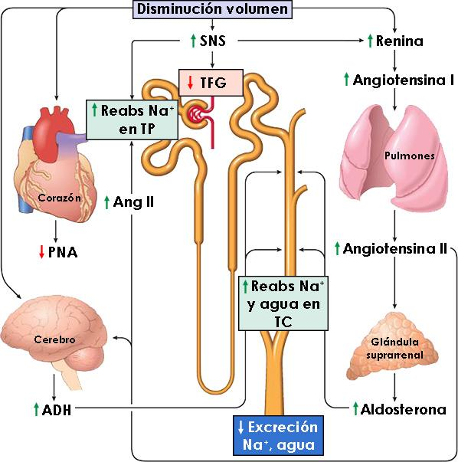

Slide 13
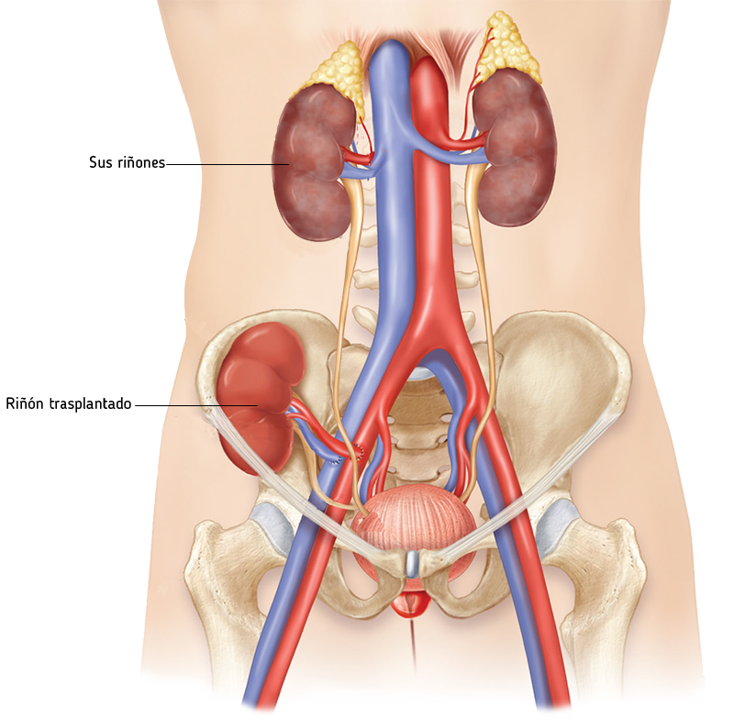
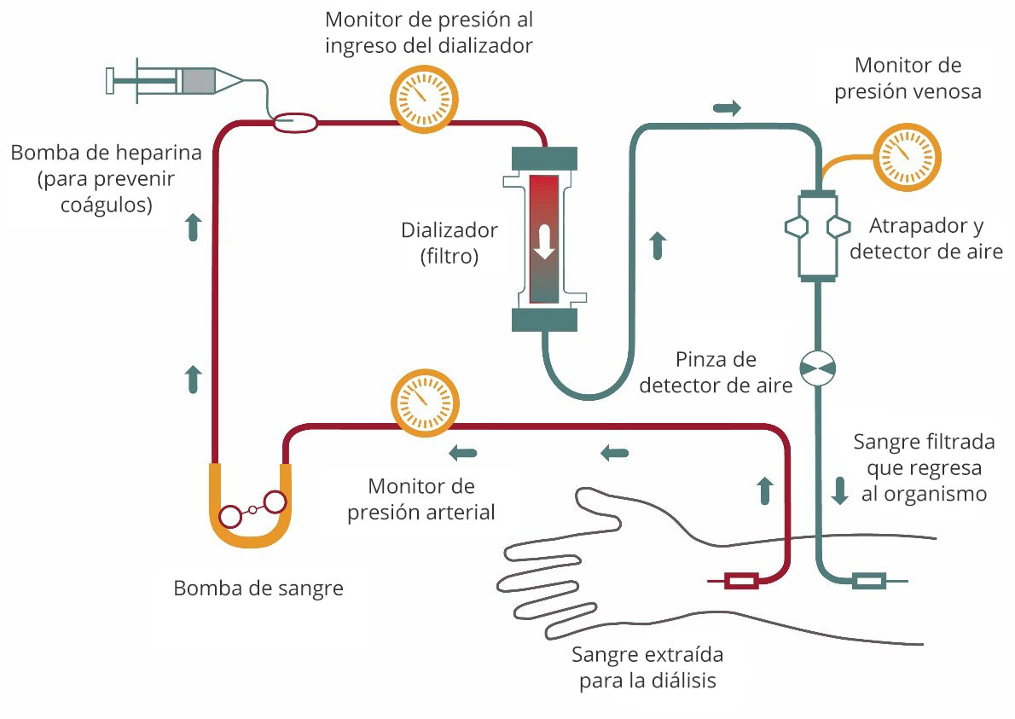
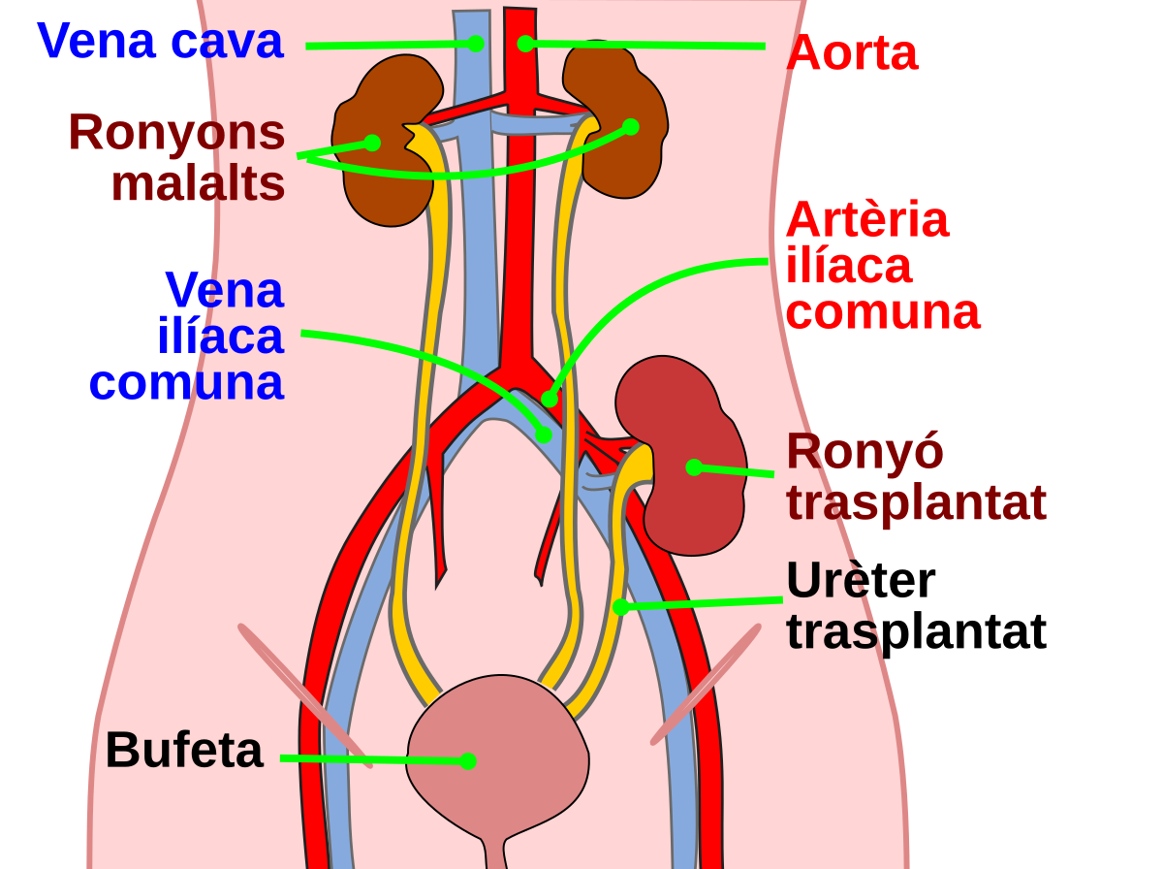
2.5 Malalties de l’aparell urinari
Insuficiència renal: el ronyó perd la capacitat de filtrar la sang
          Diàlisi Extreure sang per filtrar-la amb dialitzador i retornar-la
          Transplantament renal Introduir ronyó d’un donant

Slide 14
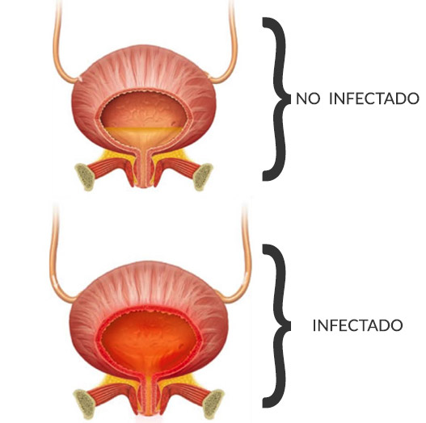
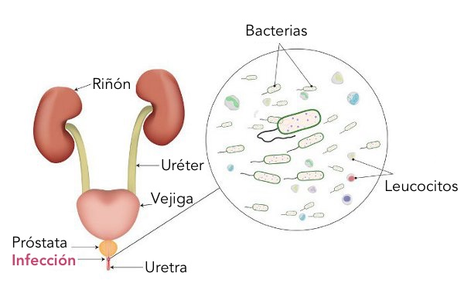
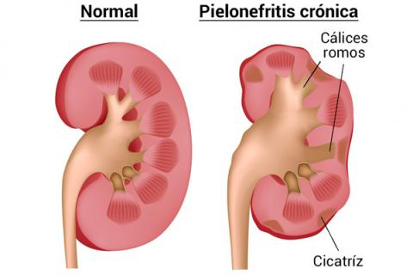
Cistitis: inflamació de la bufeta urinària.
          Infecciosa Causada per bacteris que entren per la uretra, com E. coli.
          No infecciosa Pot ser induïda per medicaments, radiació o pel contacte amb substàncies estranyes (productes d’higiene, anticonceptius...)
Uretritis: inflamació de la uretra a causa d’una infecció per microorganismes.
Pielonefritis: inflamació del teixit renal a causa d’una infecció per microorganismes. Poden provenir
de la bufeta o d’altres òrgans a través de la sang.
Pot desenvolupar una insuficiència renal.

Slide 15
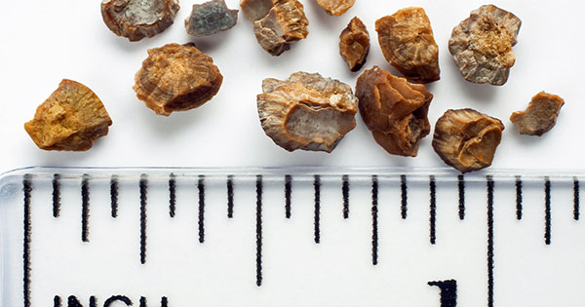
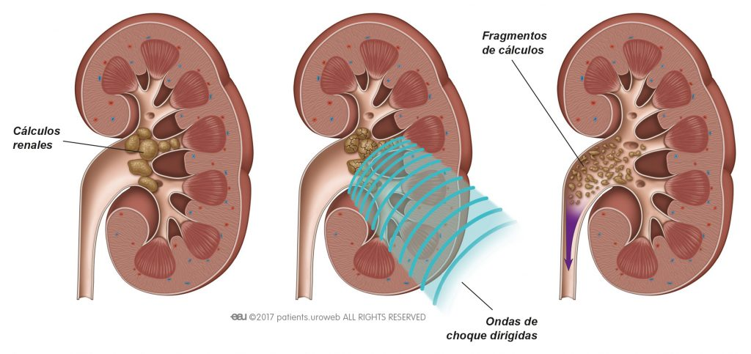
Litiasis o càlculs renals: coneguts popularment com pedres al ronyó.
          Litotrícia Eliminació dels càlculs trencant-los amb ultrasons.
sobresaturació substàncies orina
acumulació
formació de cristalls d’àcid úric, fosfats...
càlculs al ronyó
(pedres)
infeccions
obstrucció
vies urinàries
desplaçament a les vies urinàries

